Slide 1

9、JMM和底层实现原理
TAHNK YOU FOR WATCHING
主讲老师Mark：446106311
课程咨询安生老师：669100976

Slide 2

并发编程领域的关键问题
线程之间的通信和同步
线程之间的通信
线程的通信是指线程之间以何种机制来交换信息。在编程中，线程之间的通信机制有两种，共享内存和消息传递。
在共享内存的并发模型里，线程之间共享程序的公共状态，线程之间通过写-读内存中的公共状态来隐式进行通信，典型的共享内存通信方式就是通过共享对象进行通信。
在消息传递的并发模型里，线程之间没有公共状态，线程之间必须通过明确的发送消息来显式进行通信，在java中典型的消息传递方式就是wait()和notify()。
线程之间的同步
同步是指程序用于控制不同线程之间操作发生相对顺序的机制。
在共享内存并发模型里，同步是显式进行的。程序员必须显式指定某个方法或某段代码需要在线程之间互斥执行。
在消息传递的并发模型里，由于消息的发送必须在消息的接收之前，因此同步是隐式进行的。
Java的并发采用的是共享内存模型

Slide 3

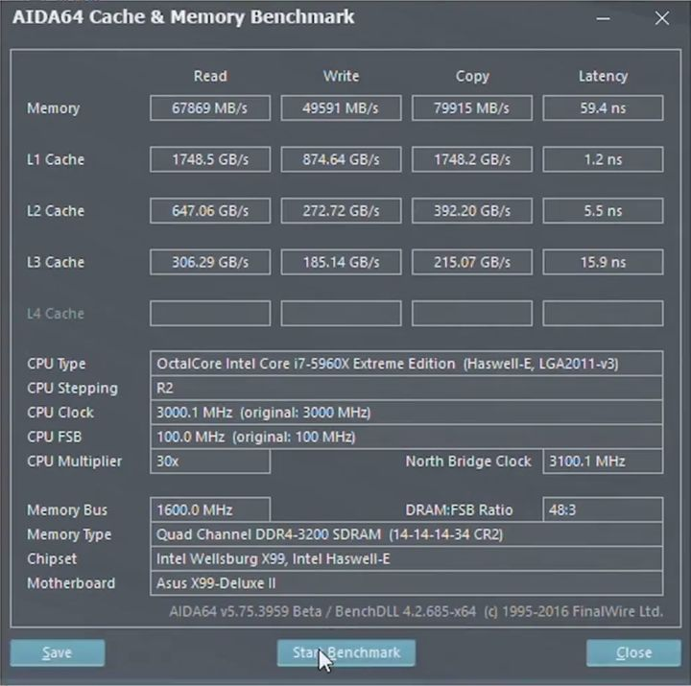
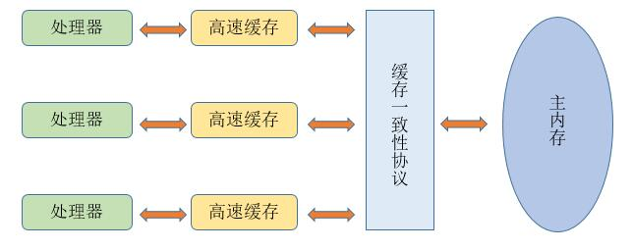
Java内存模型（JMM）
什么叫Java内存模型？先来了解现代计算机物理上的内存模型

Slide 4
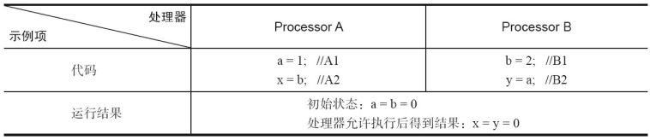
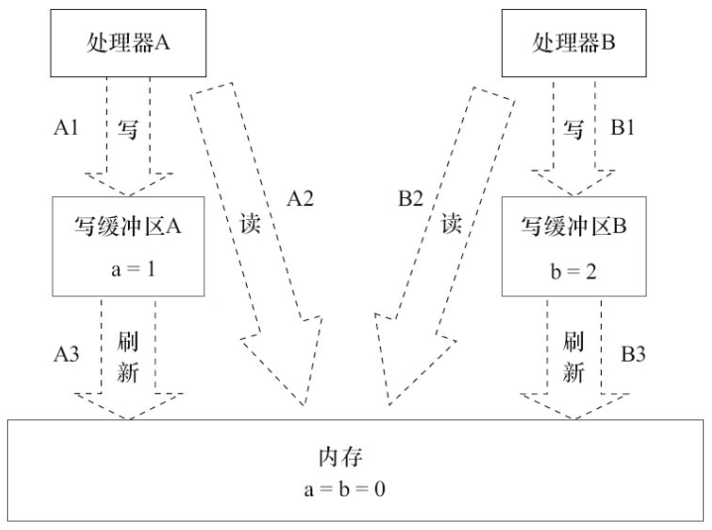
现代计算机物理上的内存模型带来的问题

Slide 5
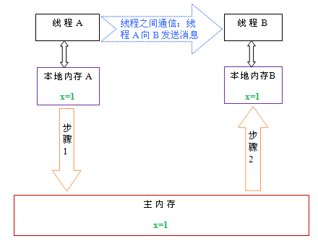
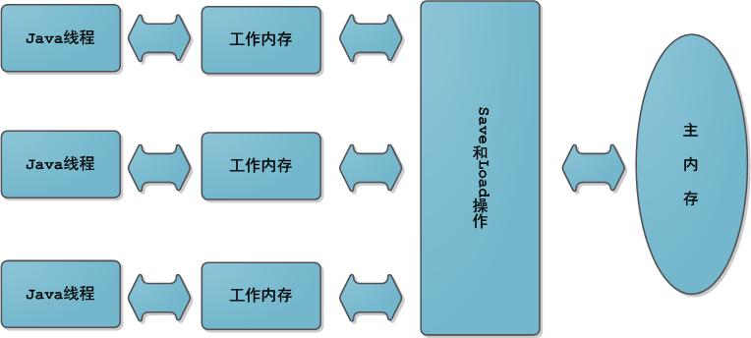
Java内存模型（JMM）
Java内存模型的图示

Slide 6
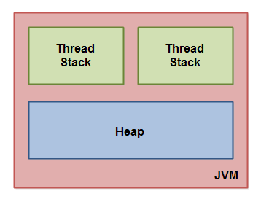
JVM对Java内存模型的实现
在JVM内部，Java内存模型把内存分成了两部分：线程栈区和堆区
JVM中运行的每个线程都拥有自己的线程栈，线程栈包含了当前线程执行的方法调用相关信息，我们也把它称作调用栈。随着代码的不断执行，调用栈会不断变化。

Slide 7
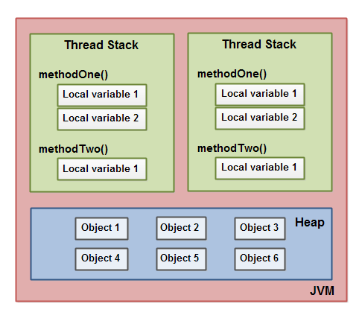
JVM对Java内存模型的实现
在JVM内部，Java内存模型把内存分成了两部分：线程栈区和堆区
线程栈还包含了当前方法的所有局部变量信息。一个线程只能读取自己的线程栈，也就是说，线程中的本地变量对其它线程是不可见的。即使两个线程执行的是同一段代码，它们也会各自在自己的线程栈中创建局部变量，因此，每个线程中的局部变量都会有自己的版本。

Slide 8
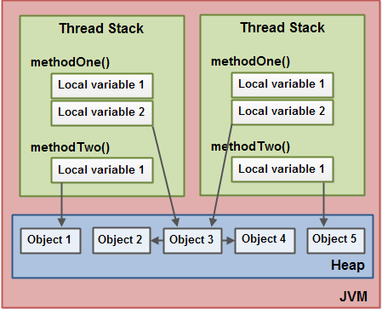
JVM对Java内存模型的实现
多线程共享堆中的对象
堆中的对象可以被多线程共享。如果一个线程获得一个对象的应用，它便可访问这个对象的成员变量。如果两个线程同时调用了同一个对象的同一个方法，那么这两个线程便可同时访问这个对象的成员变量，但是对于局部变量，每个线程都会拷贝一份到自己的线程栈中。

Slide 9
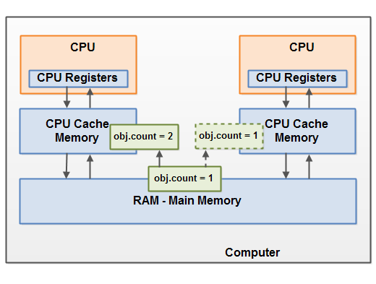
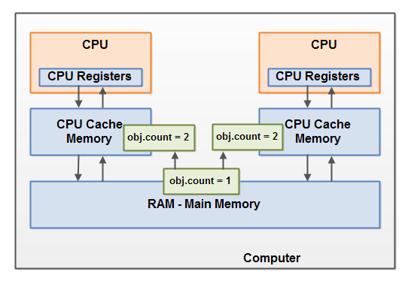
Java内存模型带来的问题
1. 共享对象对各个线程的可见性
2. 共享对象的竞争现象
可见性
竞争

Slide 10
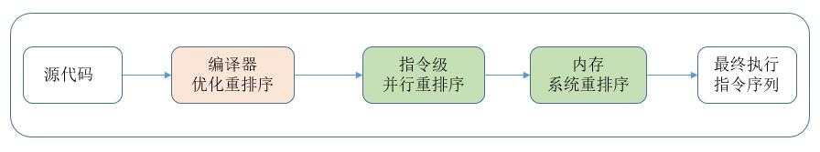
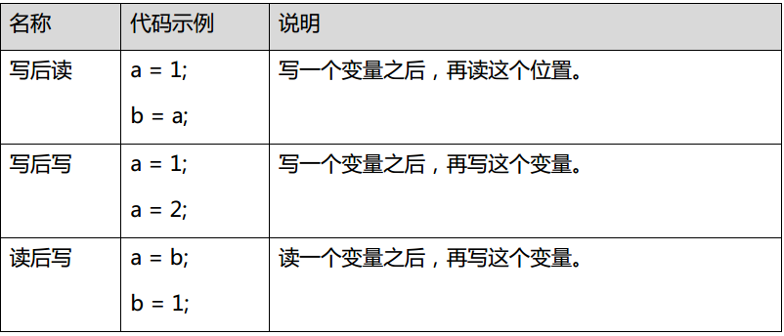
Java内存模型中的重排序
重排序类型
重排序与依赖性
数据依赖性
控制依赖性
as-if-serial

Slide 11
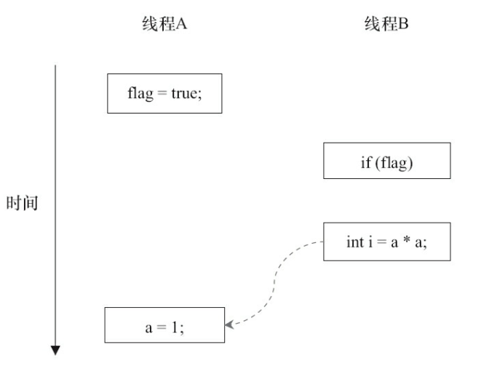
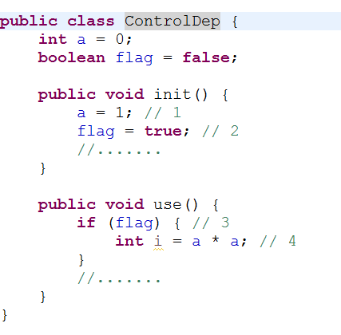
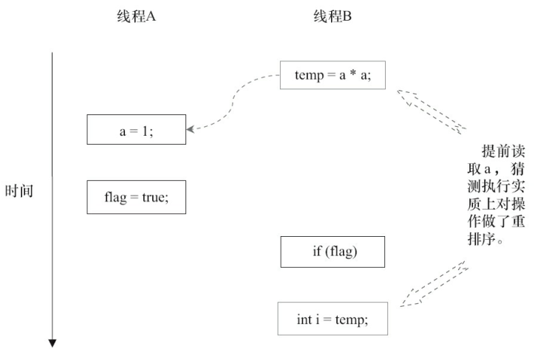
并发下重排序带来的 问题

Slide 12
解决在并发下重排序带来的 问题
内存屏障：禁止重排序
屏障类型 | 指令示例 | 说明
LoadLoad Barriers | Load1; LoadLoad; Load2 | 确保Load1数据的装载，之前于Load2及所有后续装载指令的装载。
StoreStore Barriers | Store1; StoreStore; Store2 | 确保Store1数据对其他处理器可见（刷新到内存），之前于Store2及所有后续存储指令的存储。
LoadStore Barriers | Load1; LoadStore; Store2 | 确保Load1数据装载，之前于Store2及所有后续的存储指令刷新到内存。
StoreLoad Barriers | Store1; StoreLoad; Load2 | 确保Store1数据对其他处理器变得可见（指刷新到内存），之前于Load2及所有后续装载指令的装载。StoreLoad Barriers会使该屏障之前的所有内存访问指令（存储和装载指令）完成之后，才执行该屏障之后的内存访问指令。

Slide 13
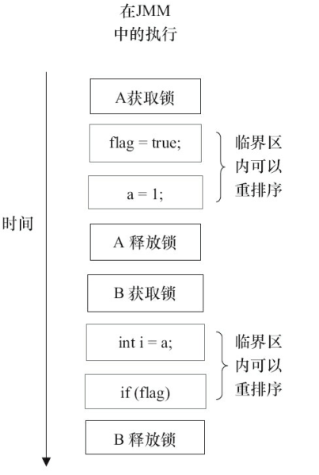
解决在并发下重排序带来的 问题
临界区

Slide 14
Happens-Before
定义
用happens-before的概念来阐述操作之间的内存可见性。在JMM中，如果一个操作执行的结果需要对另一个操作可见，那么这两个操作之间必须要存在happens-before关系 。
两个操作之间具有happens-before关系，并不意味着前一个操作必须要在后一个操作之前执行！happens-before仅仅要求前一个操作（执行的结果）对后一个操作可见，且前一个操作按顺序排在第二个操作之前（the first is visible to and ordered before the second） 。
加深理解
1）如果一个操作happens-before另一个操作，那么第一个操作的执行结果将对第二个操作可见，而且第一个操作的执行顺序排在第二个操作之前。(对程序员来说)
2）两个操作之间存在happens-before关系，并不意味着Java平台的具体实现必须要按照happens-before关系指定的顺序来执行。如果重排序之后的执行结果，与按happens-before关系来执行的结果一致，那么这种重排序是允许的(对编译器和处理器 来说)

Slide 15
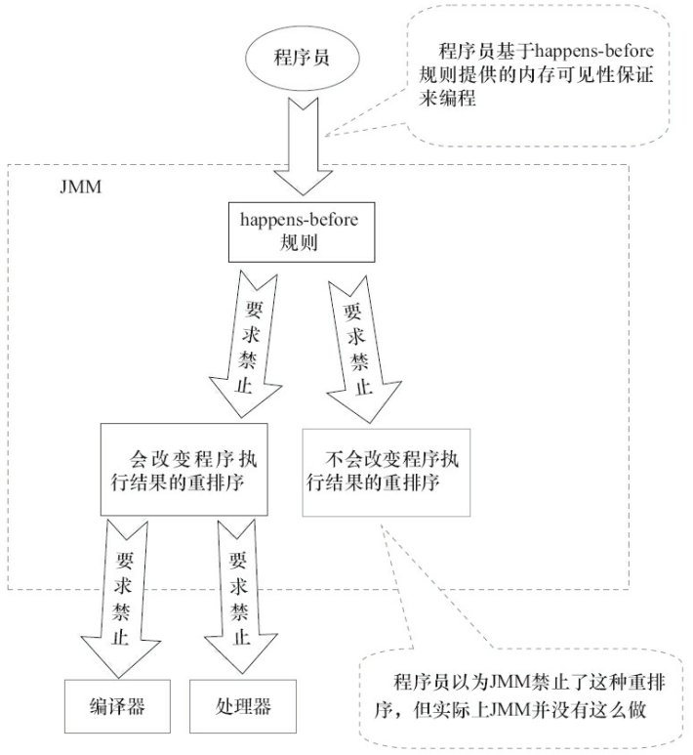
Happens-Before

Slide 16
Happens-Before规则
无需任何同步手段就可以保证的
1）程序顺序规则：一个线程中的每个操作，happens-before于该线程中的任意后续操作。
2）监视器锁规则：对一个锁的解锁，happens-before于随后对这个锁的加锁。
3）volatile变量规则：对一个volatile域的写，happens-before于任意后续对这个volatile域的读。
4）传递性：如果A happens-before B，且B happens-before C，那么A happens-before C。
5）start()规则：如果线程A执行操作ThreadB.start()（启动线程B），那么A线程的ThreadB.start()操作happens-before于线程B中的任意操作。
6）join()规则：如果线程A执行操作ThreadB.join()并成功返回，那么线程B中的任意操作happens-before于线程A从ThreadB.join()操作成功返回。
7 ）线程中断规则:对线程interrupt方法的调用happens-before于被中断线程的代码检测到中断事件的发生。

Slide 17
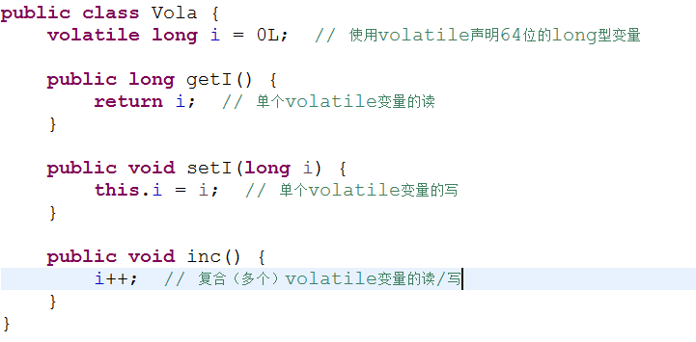
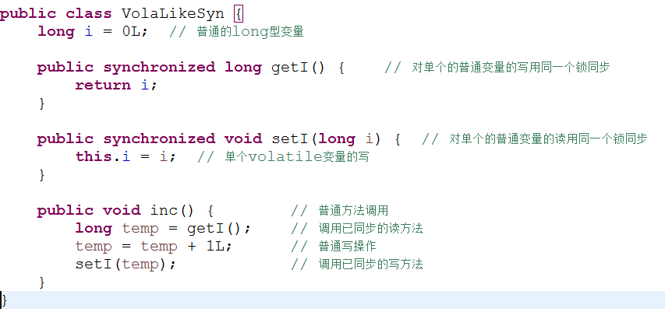
volatile的内存语义
可以把对volatile变量的单个读/写，看成是使用同一个锁对这些单个读/写操作做了同步

Slide 18
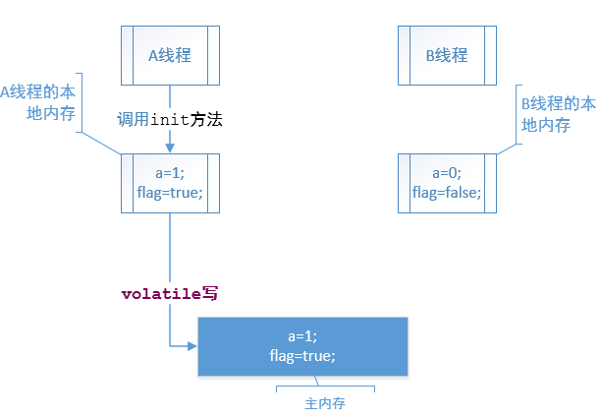
volatile的内存语义
volatile变量自身具有下列特性：
可见性。对一个volatile变量的读，总是能看到（任意线程）对这个volatile变量最后的写入。
原子性：对任意单个volatile变量的读/写具有原子性，但类似于volatile++这种复合操作不具有原子性。
volatile写的内存语义如下： 当写一个volatile变量时，JMM会把该线程对应的本地内存中的共享变量值刷新到主内存。

Slide 19
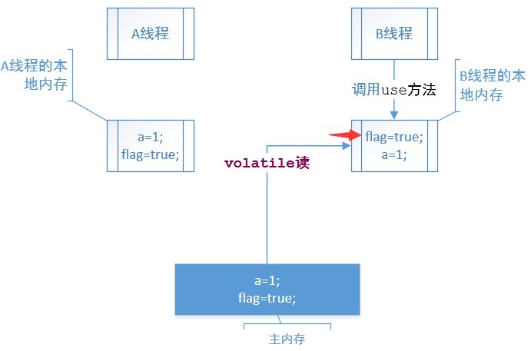
volatile的内存语义
volatile读的内存语义如下： 当读一个volatile变量时，JMM会把该线程对应的本地内存置为无效。线程接下来将从主内存中读取共享变量。

Slide 20
volatile内存语义的实现
volatile重排序规则表
第一个操作 | 第二个操作
 | 普通读/写 | volatile读 | volatile写
普通读/写 |  |  | 不允许
volatile读 | 不允许 | 不允许 | 不允许
volatile写 |  | 不允许 | 不允许

Slide 21
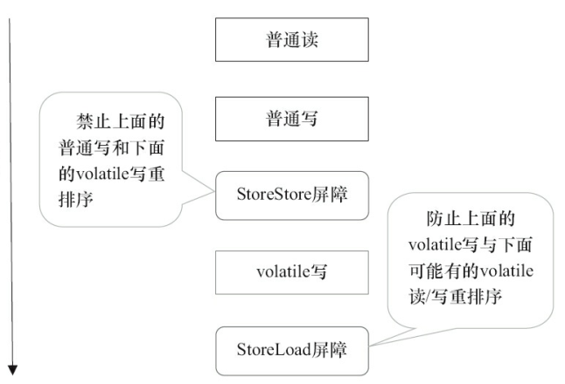
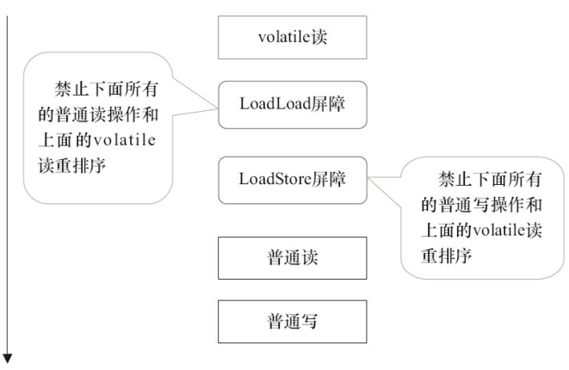
volatile内存语义的实现
JMM对volatile的内存屏障插入策略
在每个volatile写操作的前面插入一个StoreStore屏障。在每个volatile写操作的后面插入一个StoreLoad屏障。
在每个volatile读操作的后面插入一个LoadLoad屏障。在每个volatile读操作的后面插入一个LoadStore屏障。

Slide 22
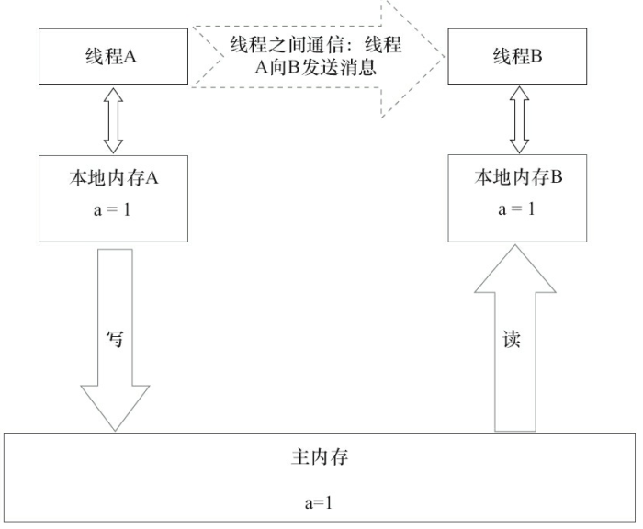
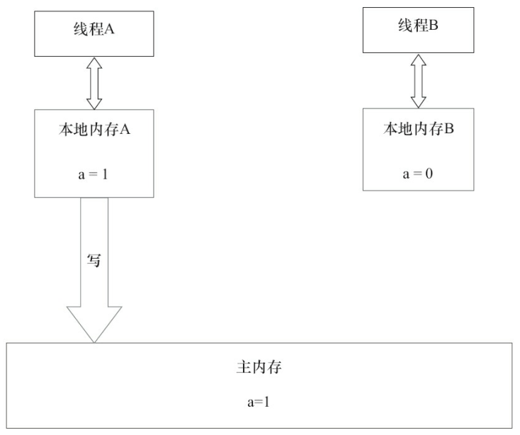
锁的内存语义
当线程释放锁时，JMM会把该线程对应的本地内存中的共享变量刷新到主内存中。。
当线程获取锁时，JMM会把该线程对应的本地内存置为无效。从而使得被监视器保护的临界区代码必须从主内存中读取共享变量。

Slide 23
final的内存语义
编译器和处理器要遵守两个重排序规则。
在构造函数内对一个final域的写入，与随后把这个被构造对象的引用赋值给一个引用变量，这两个操作之间不能重排序。
）初次读一个包含final域的对象的引用，与随后初次读这个final域，这两个操作之间不能重排序。
final域为引用类型
增加了如下规则：在构造函数内对一个final引用的对象的成员域的写入，与随后在构造函数外把这个被构造对象的引用赋值给一个引用变量，这两个操作之间不能重排序。
final语义在处理器中的实现
会要求编译器在final域的写之后，构造函数return之前插入一个StoreStore障屏。
读final域的重排序规则要求编译器在读final域的操作前面插入一个LoadLoad屏障

Slide 24
volatile的实现原理
有volatile变量修饰的共享变量进行写操作的时候会使用CPU提供的Lock前缀指令
将当前处理器缓存行的数据写回到系统内存
这个写回内存的操作会使在其他CPU里缓存了该内存地址的数据无效。

Slide 25
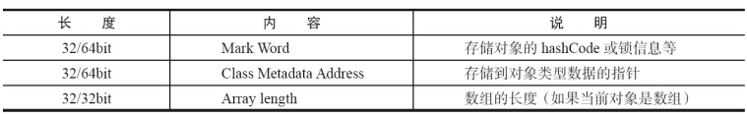
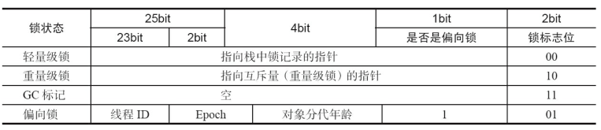
synchronized的实现原理
使用monitorenter和monitorexit指令实现的
monitorenter指令是在编译后插入到同步代码块的开始位置，而monitorexit是插入到方法结束处和异常处
每个monitorenter必须有对应的monitorexit与之配对
任何对象都有一个monitor与之关联，当且一个monitor被持有后，它将处于锁定状态
锁的存放位置

Slide 26
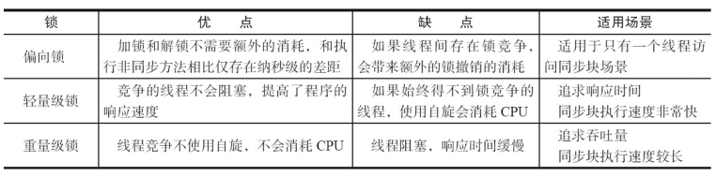
了解各种锁
锁一共有4种状态，级别从低到高依次是：无锁状态、偏向锁状态、轻量级锁状态和重量级锁状态
偏向锁
大多数情况下，锁不仅不存在多线程竞争，而且总是由同一线程多次获得，为了让线程获得锁的代价更低而引入了偏向锁。无竞争时不需要进行CAS操作来加锁和解锁。
轻量级锁
无竞争时通过CAS操作来加锁和解锁。
重量级锁

